Slide 1
স্বাগতম

Slide 2
শিক্ষক পরিচিতিঃ
রাজেন্দ্র চন্দ্র দাস
প্রভাষক পদার্থ বিজ্ঞান
হবিগঞ্জ দারুচ্ছুন্নাত কামিল মাদরাসা।
পাঠ পরিচিতিঃ
অধ্যায়ঃ ৮ম পর্যাবৃত্ত গতি
বিষয় পদার্থ বিজ্ঞান ১ম পত্র
শ্রেণিঃ একাদশ

Slide 3
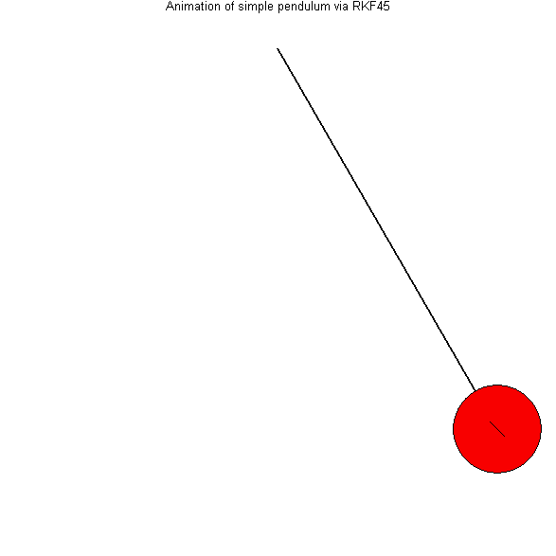
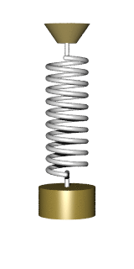
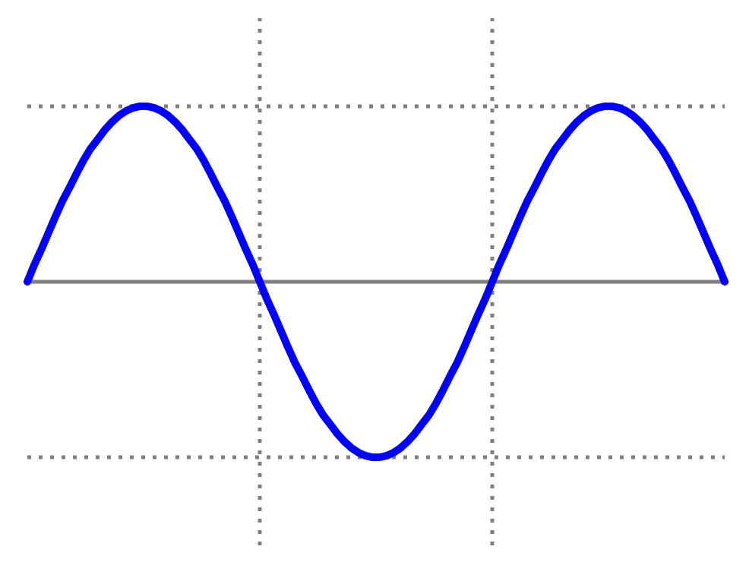
স্প্রিং এর গতি
সরলদোলক
তরঙ্গ

Slide 4
পাঠের শিরোনাম
সরলদোলন গতি

Slide 5
শিখন ফল
 সরলদোলন গতি সংক্রান্ত বিভিন্ন রাশি ব্যাখ্যা করতে পারবে।

Slide 6
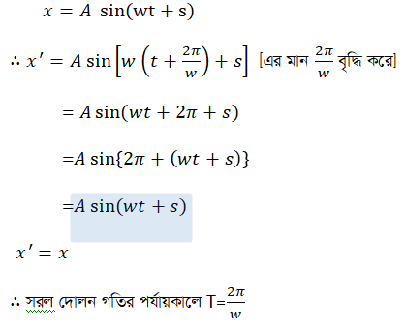
 পর্যায়কাল (T) সরলদোলন গতি সম্পন্ন কোন কণার একটি পূর্ণ দোলন সম্পন্ন হতে যে সময় লাগে তাকে পর্যায় কাল বলে। (T)
$$ω$$
$$ω$$
$$ω$$
$$ω$$
$$ω$$
$$ω$$

Slide 8
বিস্তারঃ সরলদোলন গতি সম্পন্ন কোন কণা সাম্যাবস্থান থেকে যেকোন একদিকে সরবোচ্চ যে দুরত্ব অতিক্রম করে তাকে বিস্তার বলে।
দশাঃ সরলদোলন গতি সম্পন্ন কোন বস্তুর কোন একটি মুহূর্তে গতির সম্যক অবস্থাকে দশা বলে।

Slide 9
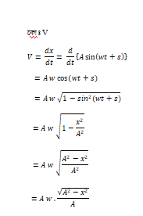
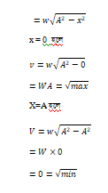

Slide 10
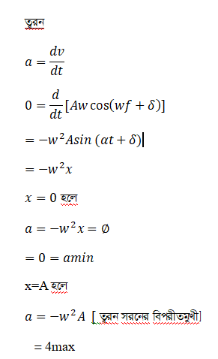
$$a_{min}$$

Slide 11
দলীয় কাজ
কোন স্প্রিং এক প্রান্তে আবদ্ধ 50g ভরের একটি বস্তু সরল দোলন গতিতে দুলছে এর বিস্তার 12cm.
দল A: বস্তুর কৌনিক কম্পাংক কত?
দল A: স্প্রিং ধ্রুবক(K) কত?

Slide 12
একক কাজ
 পর্যায়কাল কি?
 কৌনিক কম্পাংক কি?
 পর্যায়কাল ও বল ধ্রুবকের মধ্যে সম্পর্ক নিরুপন কর।

Slide 13
বাড়ির কাজ
সংজ্ঞা লিখ
দশা, দোলনকাল, কম্পাংক
সরলদোলন গতিতে চলমান একটি বস্তুর বিস্তার 0.01m ও 12H_{Z} বস্তুটির 0.005m সরনের জন্য বেগ কত?

Slide 14
সহায়ক বই
পদার্থ বিজ্ঞান ১ম পত্র
ডঃ শাহজাহান তপন
পদার্থ বিজ্ঞান ১ম পত্র
ডঃআমির হোসেন খান

